Slide 1


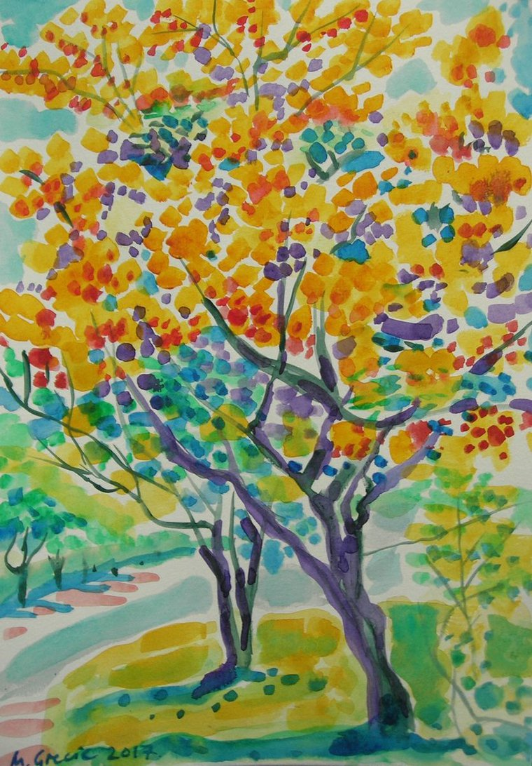
El cuarto fruto del Espíritu es la Mansedumbre.
O quarto fruto do Espírito é a Mansidão.
https://www.artfinder.com/art/sort-best_match/paginate-60/q-impressionism%20trees/
Maja Grecic, Watercolour

Slide 2
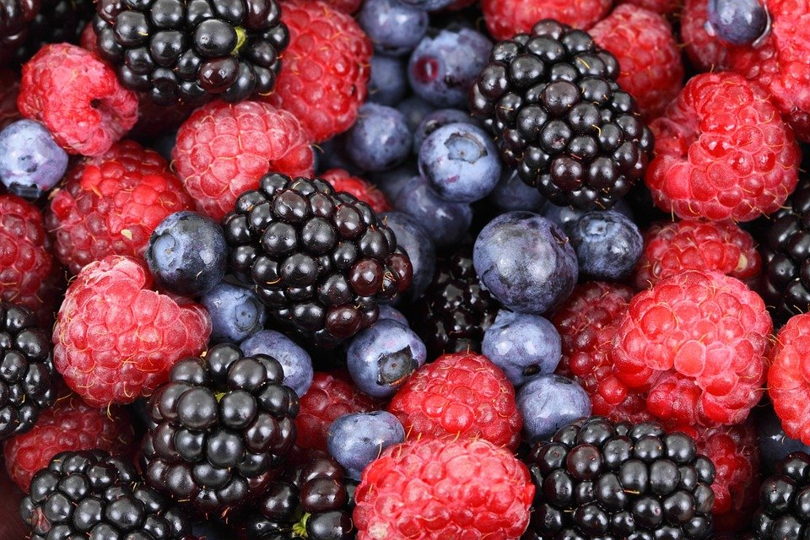
El cuarto fruto del Espíritu es la Mansedumbre.-
La mansedumbre es la libertad de la energía de la hostilidad, el rencor, o arrebatos de ira. La ira es necesaria para la salud y el crecimiento humano; pero necesita ser transformada en una capacidad creciente de perseverar en la obtención del laborioso bien, especialmente los inmensos bienes de la travesía espiritual y de la imitación de Cristo. El crecimiento de la mansedumbre nos abre al continuo apercibimiento de la presencia de Dios y de la aceptación de cada uno con sus limitaciones.
Uno no aprueba las cosas dañinas que otros pueden hacer, pero las acepta como son y está listo para ayudar cuando quiera que sea posible—pero sin tratar de cambiarlas.
Uno se encuentra aún complacido con la incapacidad para cambiarse a sí mismo como quisiera, mientras continúa haciendo lo que puede para mejorar; confiando menos en los propios esfuerzos y más en Dios.
Thomas Keating, Frutos y dones del Espíritu Santo, Cap. 2.

Slide 3
O quarto fruto do Espírito é a mansidão. A mansidão é a liberação da energia da hostilidade, rancor ou da explosão de ira. A ira é necessária para a saúde e o crescimento humano, mas ela precisa ser transformada em uma capacidade crescente de perseverar em favor do laborioso bem, especialmente dos imensos bens da travessia espiritual e da imitação de Cristo. O crescimento da mansidão nos abre para uma percepção contínua da presença de Deus e da aceitação dos outros com suas limitações.
A pessoa não aprova coisas nocivas que outros possam fazer, mas aceita-os como eles são e está pronta a ajudar sempre que for possível – porém, sem tentar mudá-los.
A pessoa fica mesmo contente com sua própria inabilidade em mudar a si mesma como gostaria, enquanto continua a fazer aquilo que pode para melhorar, confiando mais e mais em Deus e cada vez menos nos seus próprios esforços.
Thomas Keating, Frutos y dones del Espíritu Santo, Cap. 2.

Slide 4
El quinto fruto del Espíritu es la Fidelidad.-
La fidelidad es la expresión dinámica ee la mansedumbre. Es la diaria oblación de nosotros mismos y nuestros actos a Dios por compasión a los demás, en especial al servicio de sus necesidades concretas. Se sirve a Dios sin necesidad de hacer hincapié en lo que Dios u otros harán por nosotros, y se insiste en dar sin pensar en retribución alguna. Nuestra necesidad ordinaria de afirmación está viniendo de un nuevo lugar: la creciente convicción de ser amado por Dios que en gran medida reduce el deseo de recibir aprobación humana.
Thomas Keating, Frutos y dones del Espíritu Santo, Cap. 2.

Slide 5
O quinto fruto do Espírito é a Fidelidade. A Fidelidade é a expressão dinâmica da mansidão. É a oblação diária de nós mesmos e de todas as nossas ações para Deus, por compaixão pelos outros, em especial no serviço de suas necessidades concretas. É servir a Deus sem ficar pensando no que Deus ou os outros farão por nós e perseverar em dar sem pensar em nenhuma retribuição. Nossa necessidade normal de afirmação está vindo de um novo lugar: da crescente convicção de ser amado por Deus, o que reduz, grandemente, o desejo de receber aprovação humana.
Thomas Keating, Frutos y dones del Espíritu Santo, Cap. 2.

Slide 6
Frutos del Espíritu
Amor
Alegría
Paz
Magnanimidad
Afabilidad
Bondad
Confianza
Mansedumbre
Temperanza
Dones del Espíritu
Sabiduría
Inteligencia
Consejo
Fortaleza
Ciencia
Temor de Dios
Piedad
Gal 5. 22-23
Is 11. 2
https://www.artfinder.com/art/sort-best_match/paginate-60/q-impressionism%20trees/
Maja Grecic, Watercolour

